Slide 1

Rig Aften ASC 30 April 2024

Slide 2

Vi er resterne efter Nordic Mast/Southern spars
Lærling Per – begyndte hos Nordic Mast 1979

Slide 3
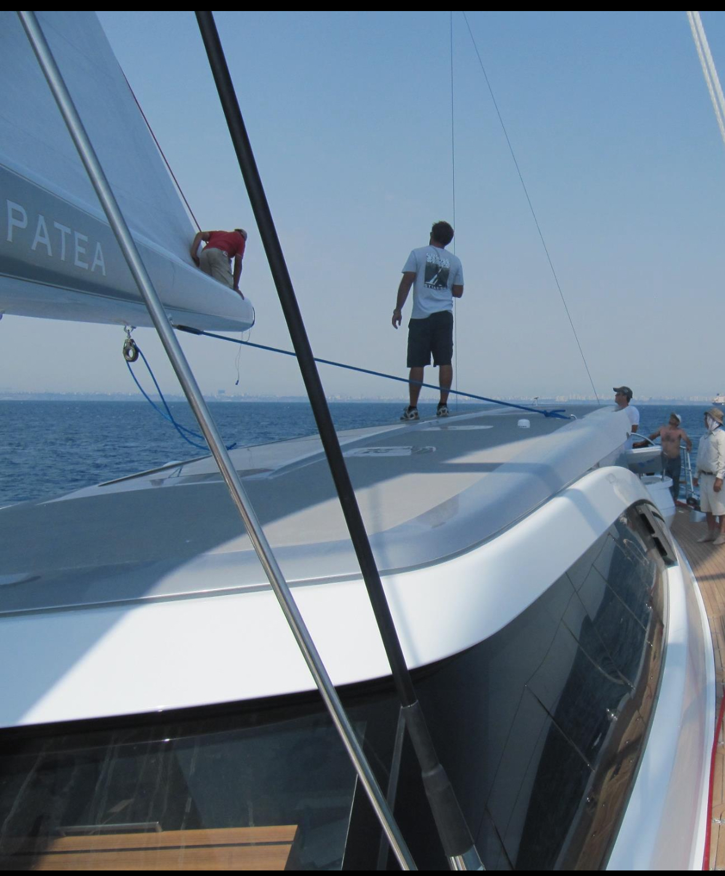
Vi er resterne efter Nordic Mast/Southern spars
Torben- Startede ved Nordic Mast 2000

Slide 4
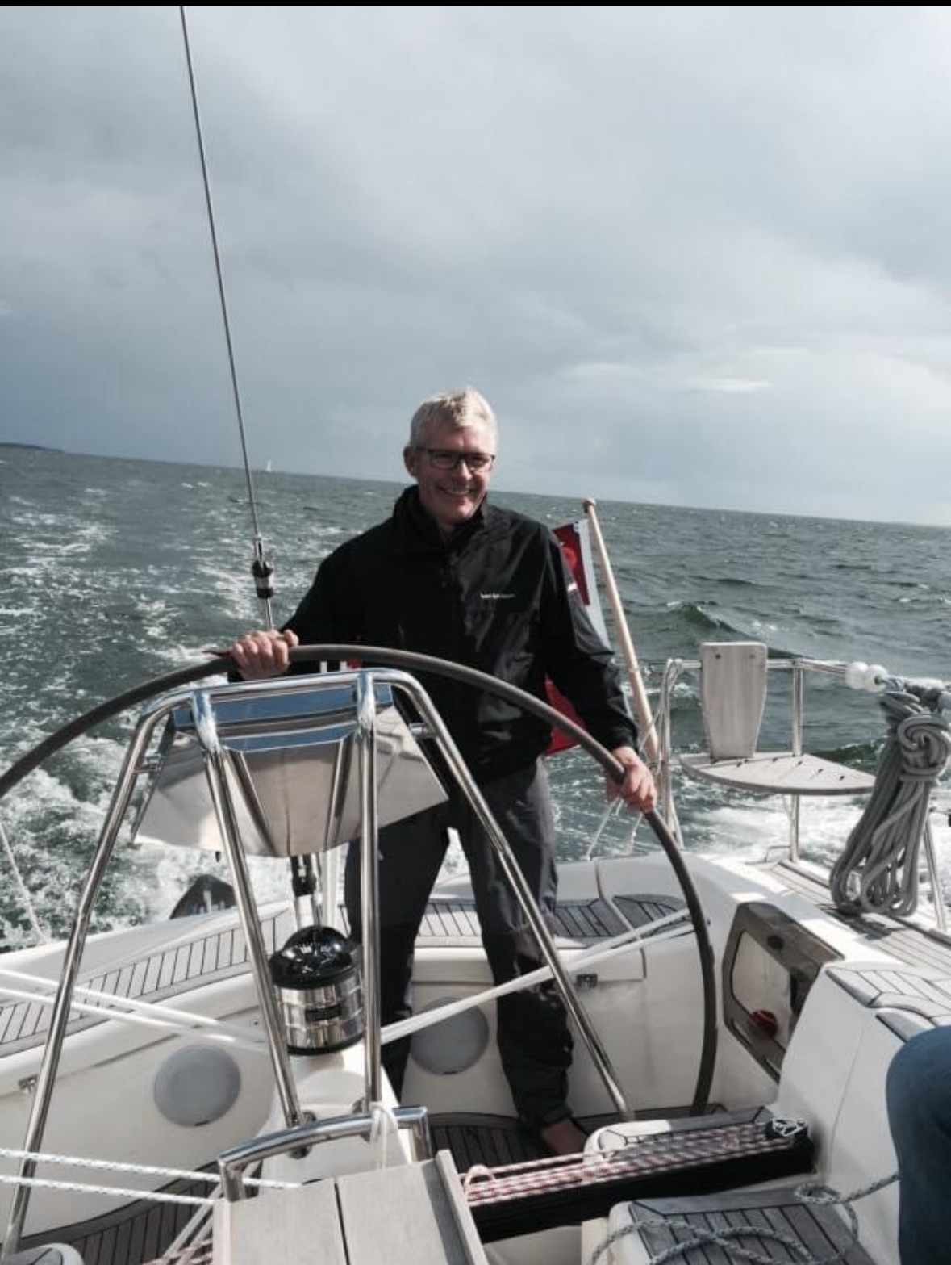
Vi er resterne efter Nordic Mast/Southern spars
Sven – min lærling, kom til Nordic Mast 2000

Slide 5
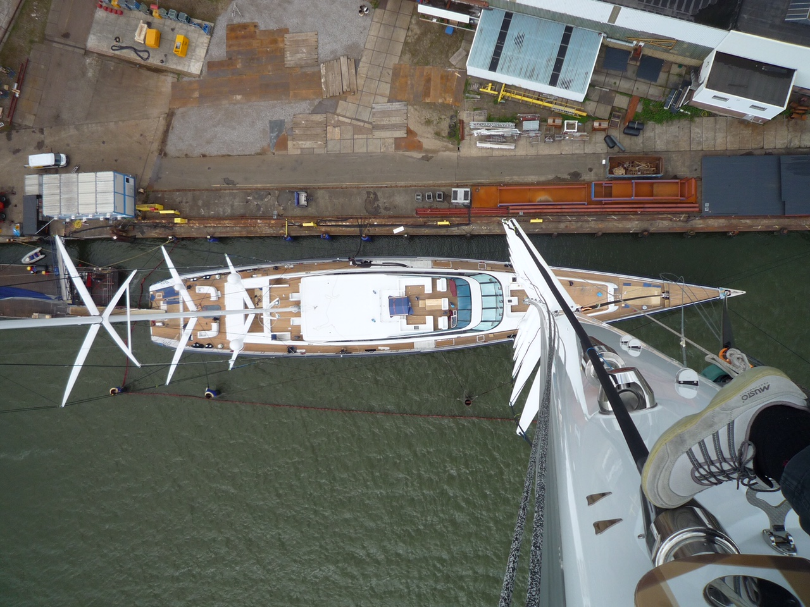
Vi tilbyder
Reparationer af Mast, bom og udstyr
Ny Wire rig
Ny Rod rig
Selden forhandler
Profurl forhandler
Forsikrings skader
Ny løbende rig
Ny kicker / bom nedhaler
Søgelænder
Fremstilling af beslag
3 D print af beslag
Rigning, trim mv

Slide 6
Hvad er vigtigt at kontrollere inden Masten sættes
Mastefoden – i båden og på Masten
Bom og kick beslag
Salingshorn med beslag
Lys
Fald
Riggen
Maste rør for buler og revner
Rulle anlæg
Andre beslag, så som klemmer, fald aflastere mv.
Fald hjul
Smøre bevægelige dele

Slide 7
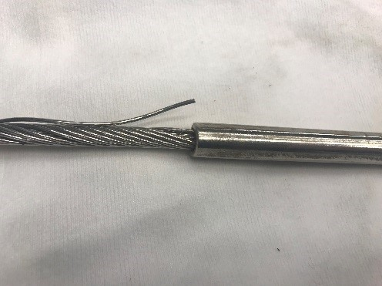
Check alle wire for skader.
En wires levetid er ca 10 år eller 40.000 sm

Slide 8
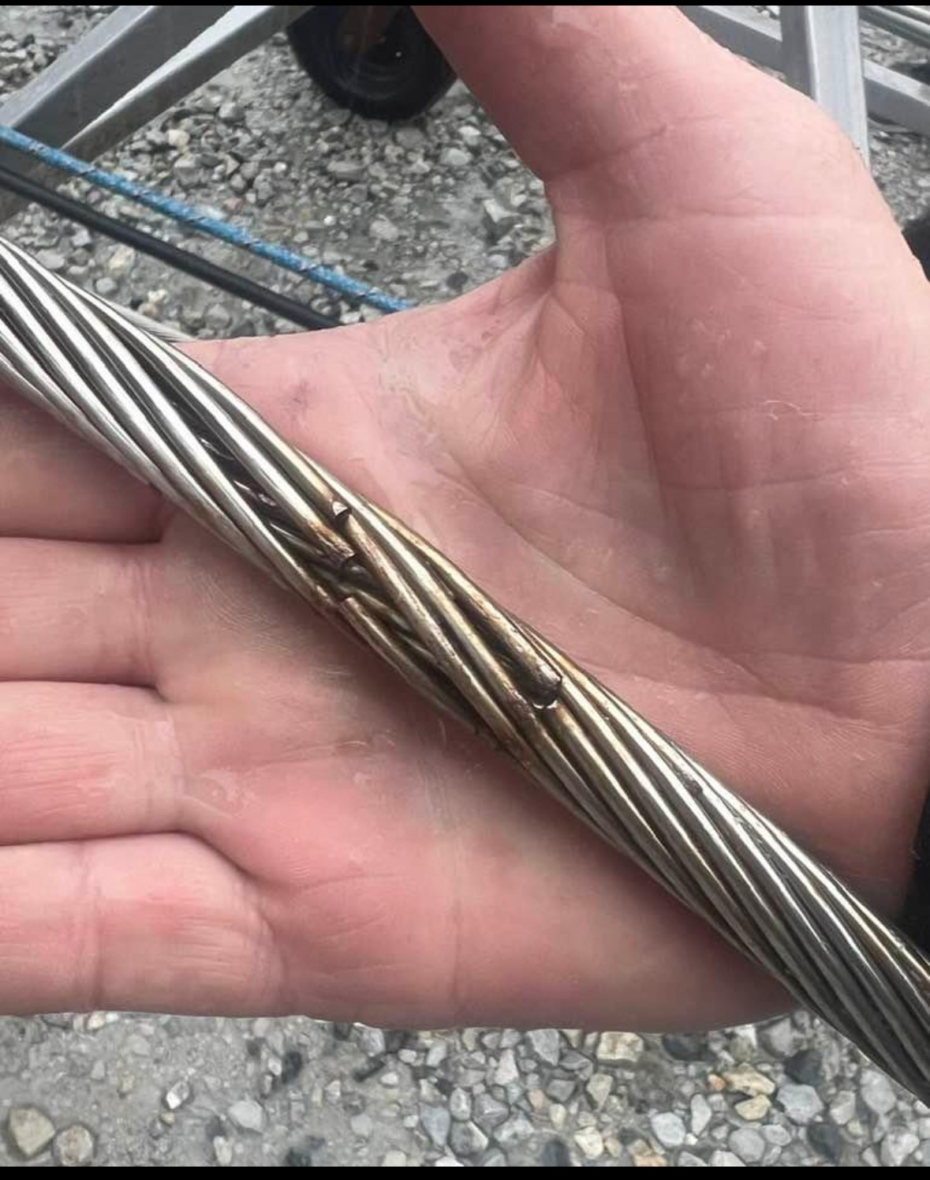
Check alle wire for skader.
En wires levetid er ca 10 år eller 40.000 sm

Slide 9
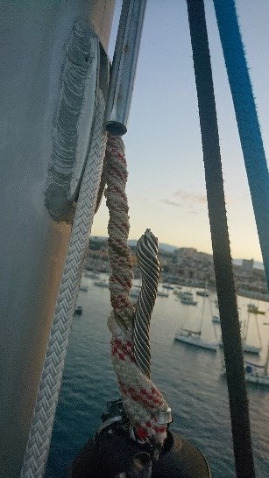
Forstags wire

Slide 10
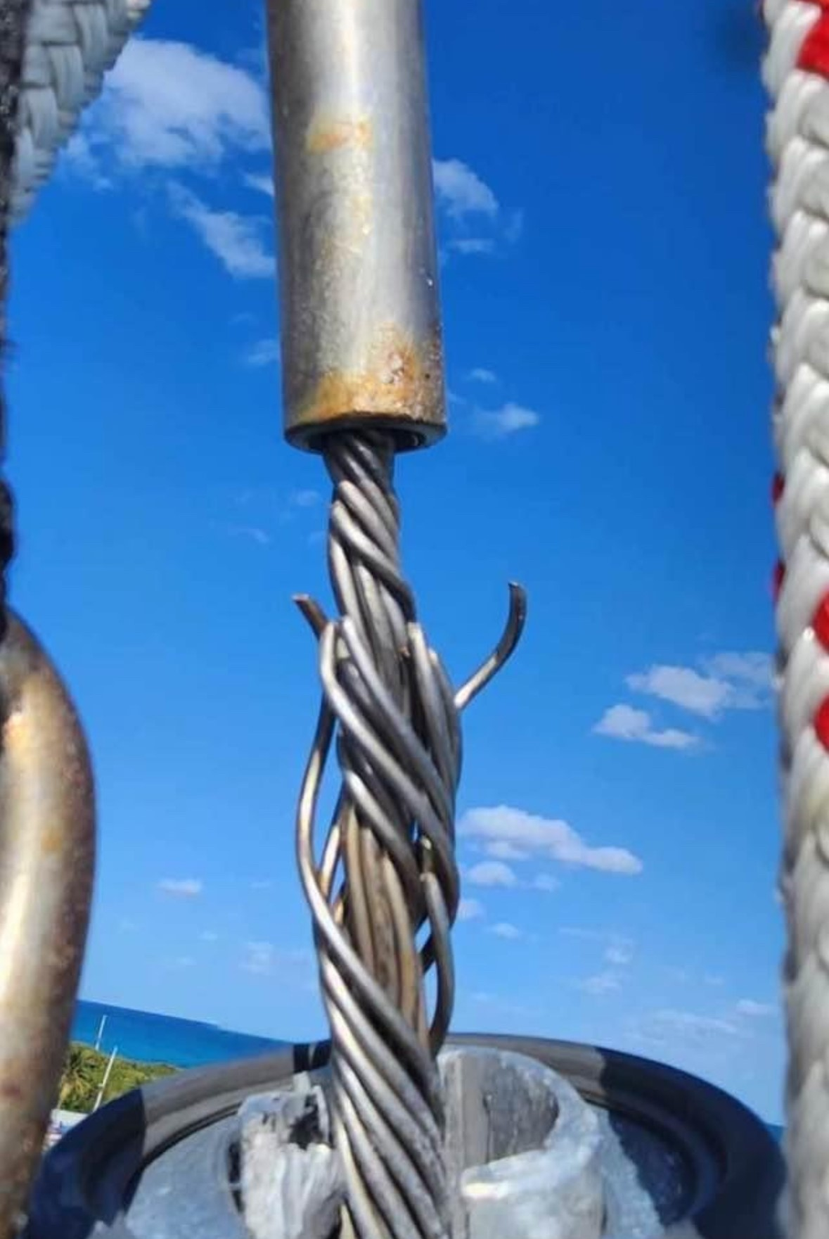
Forstags wire

Slide 11
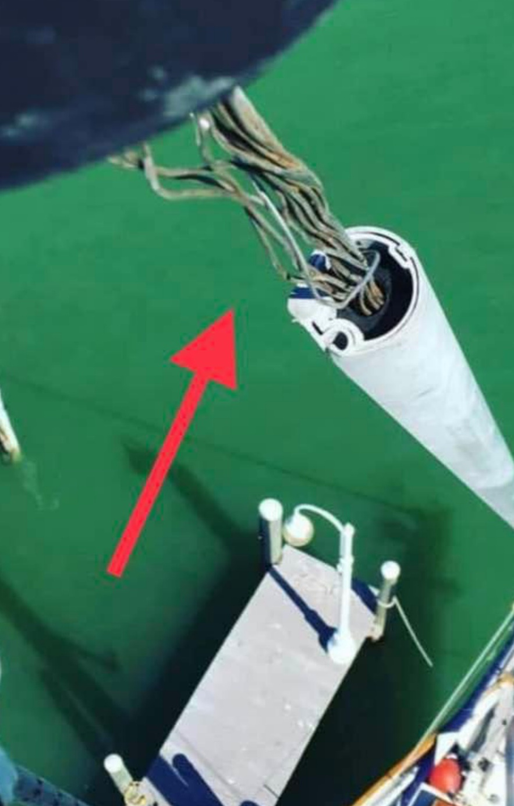
Forstags wire

Slide 12
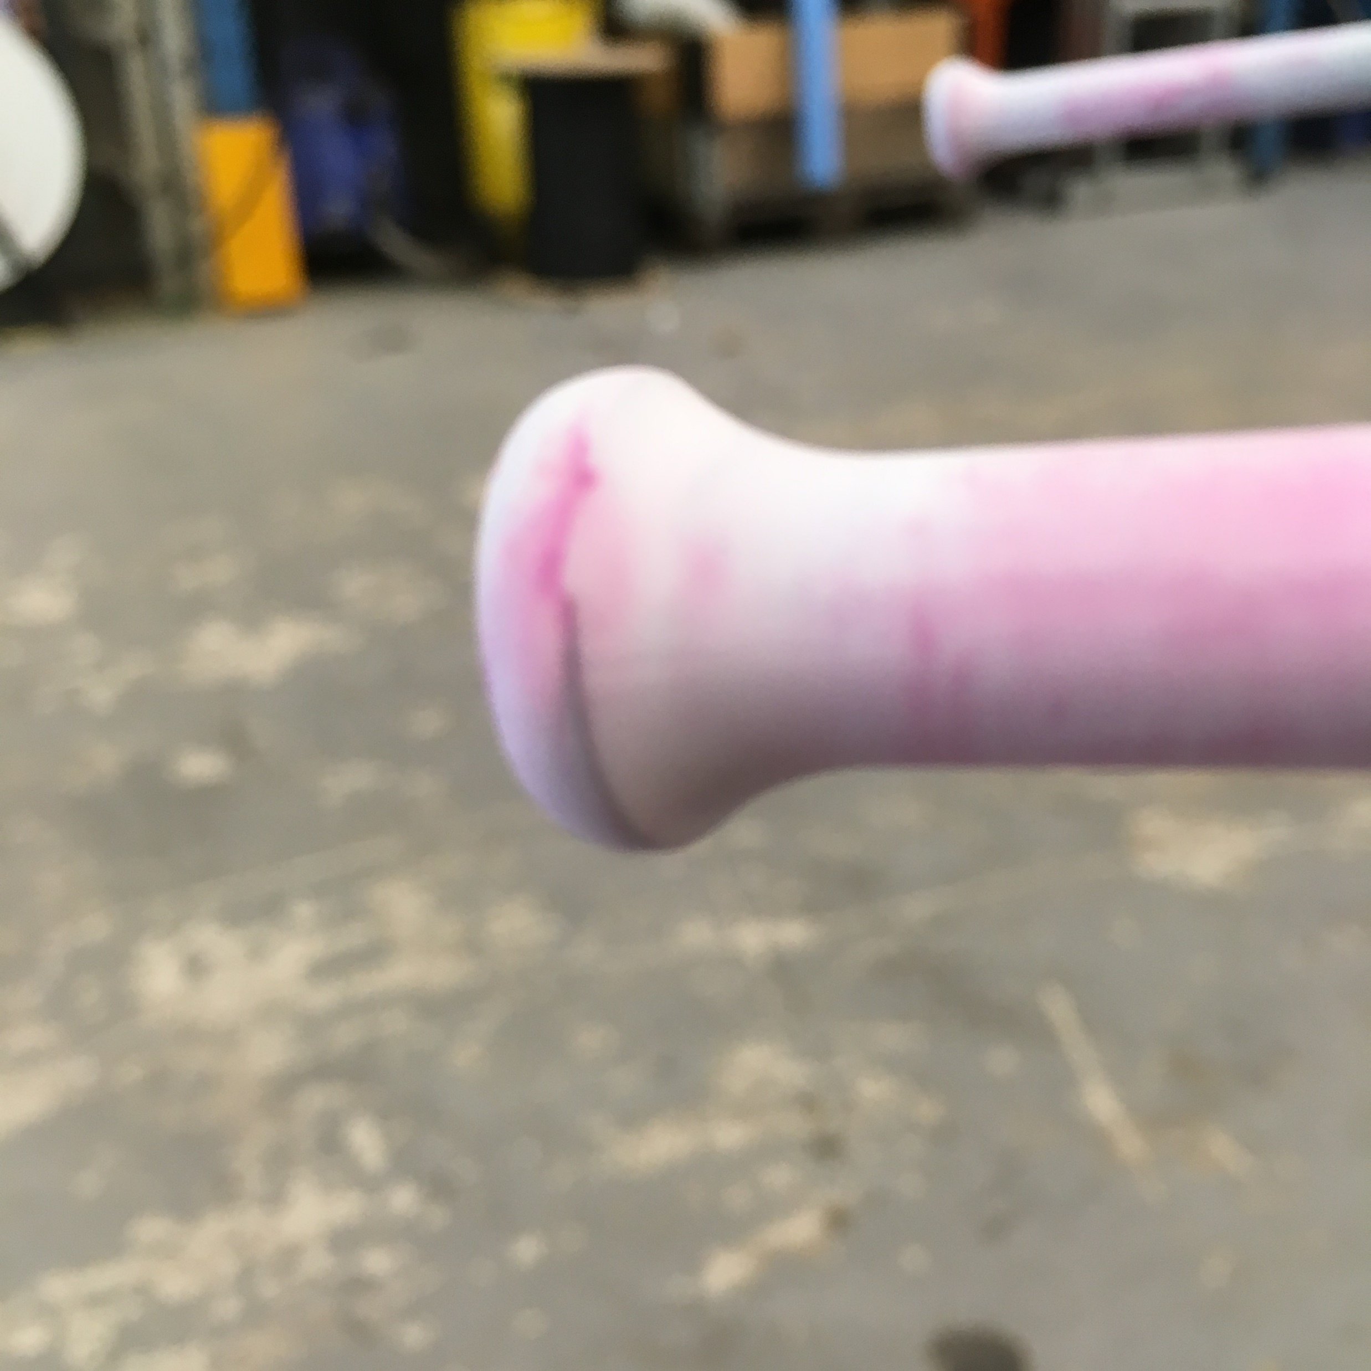
Rod Rig

Slide 13
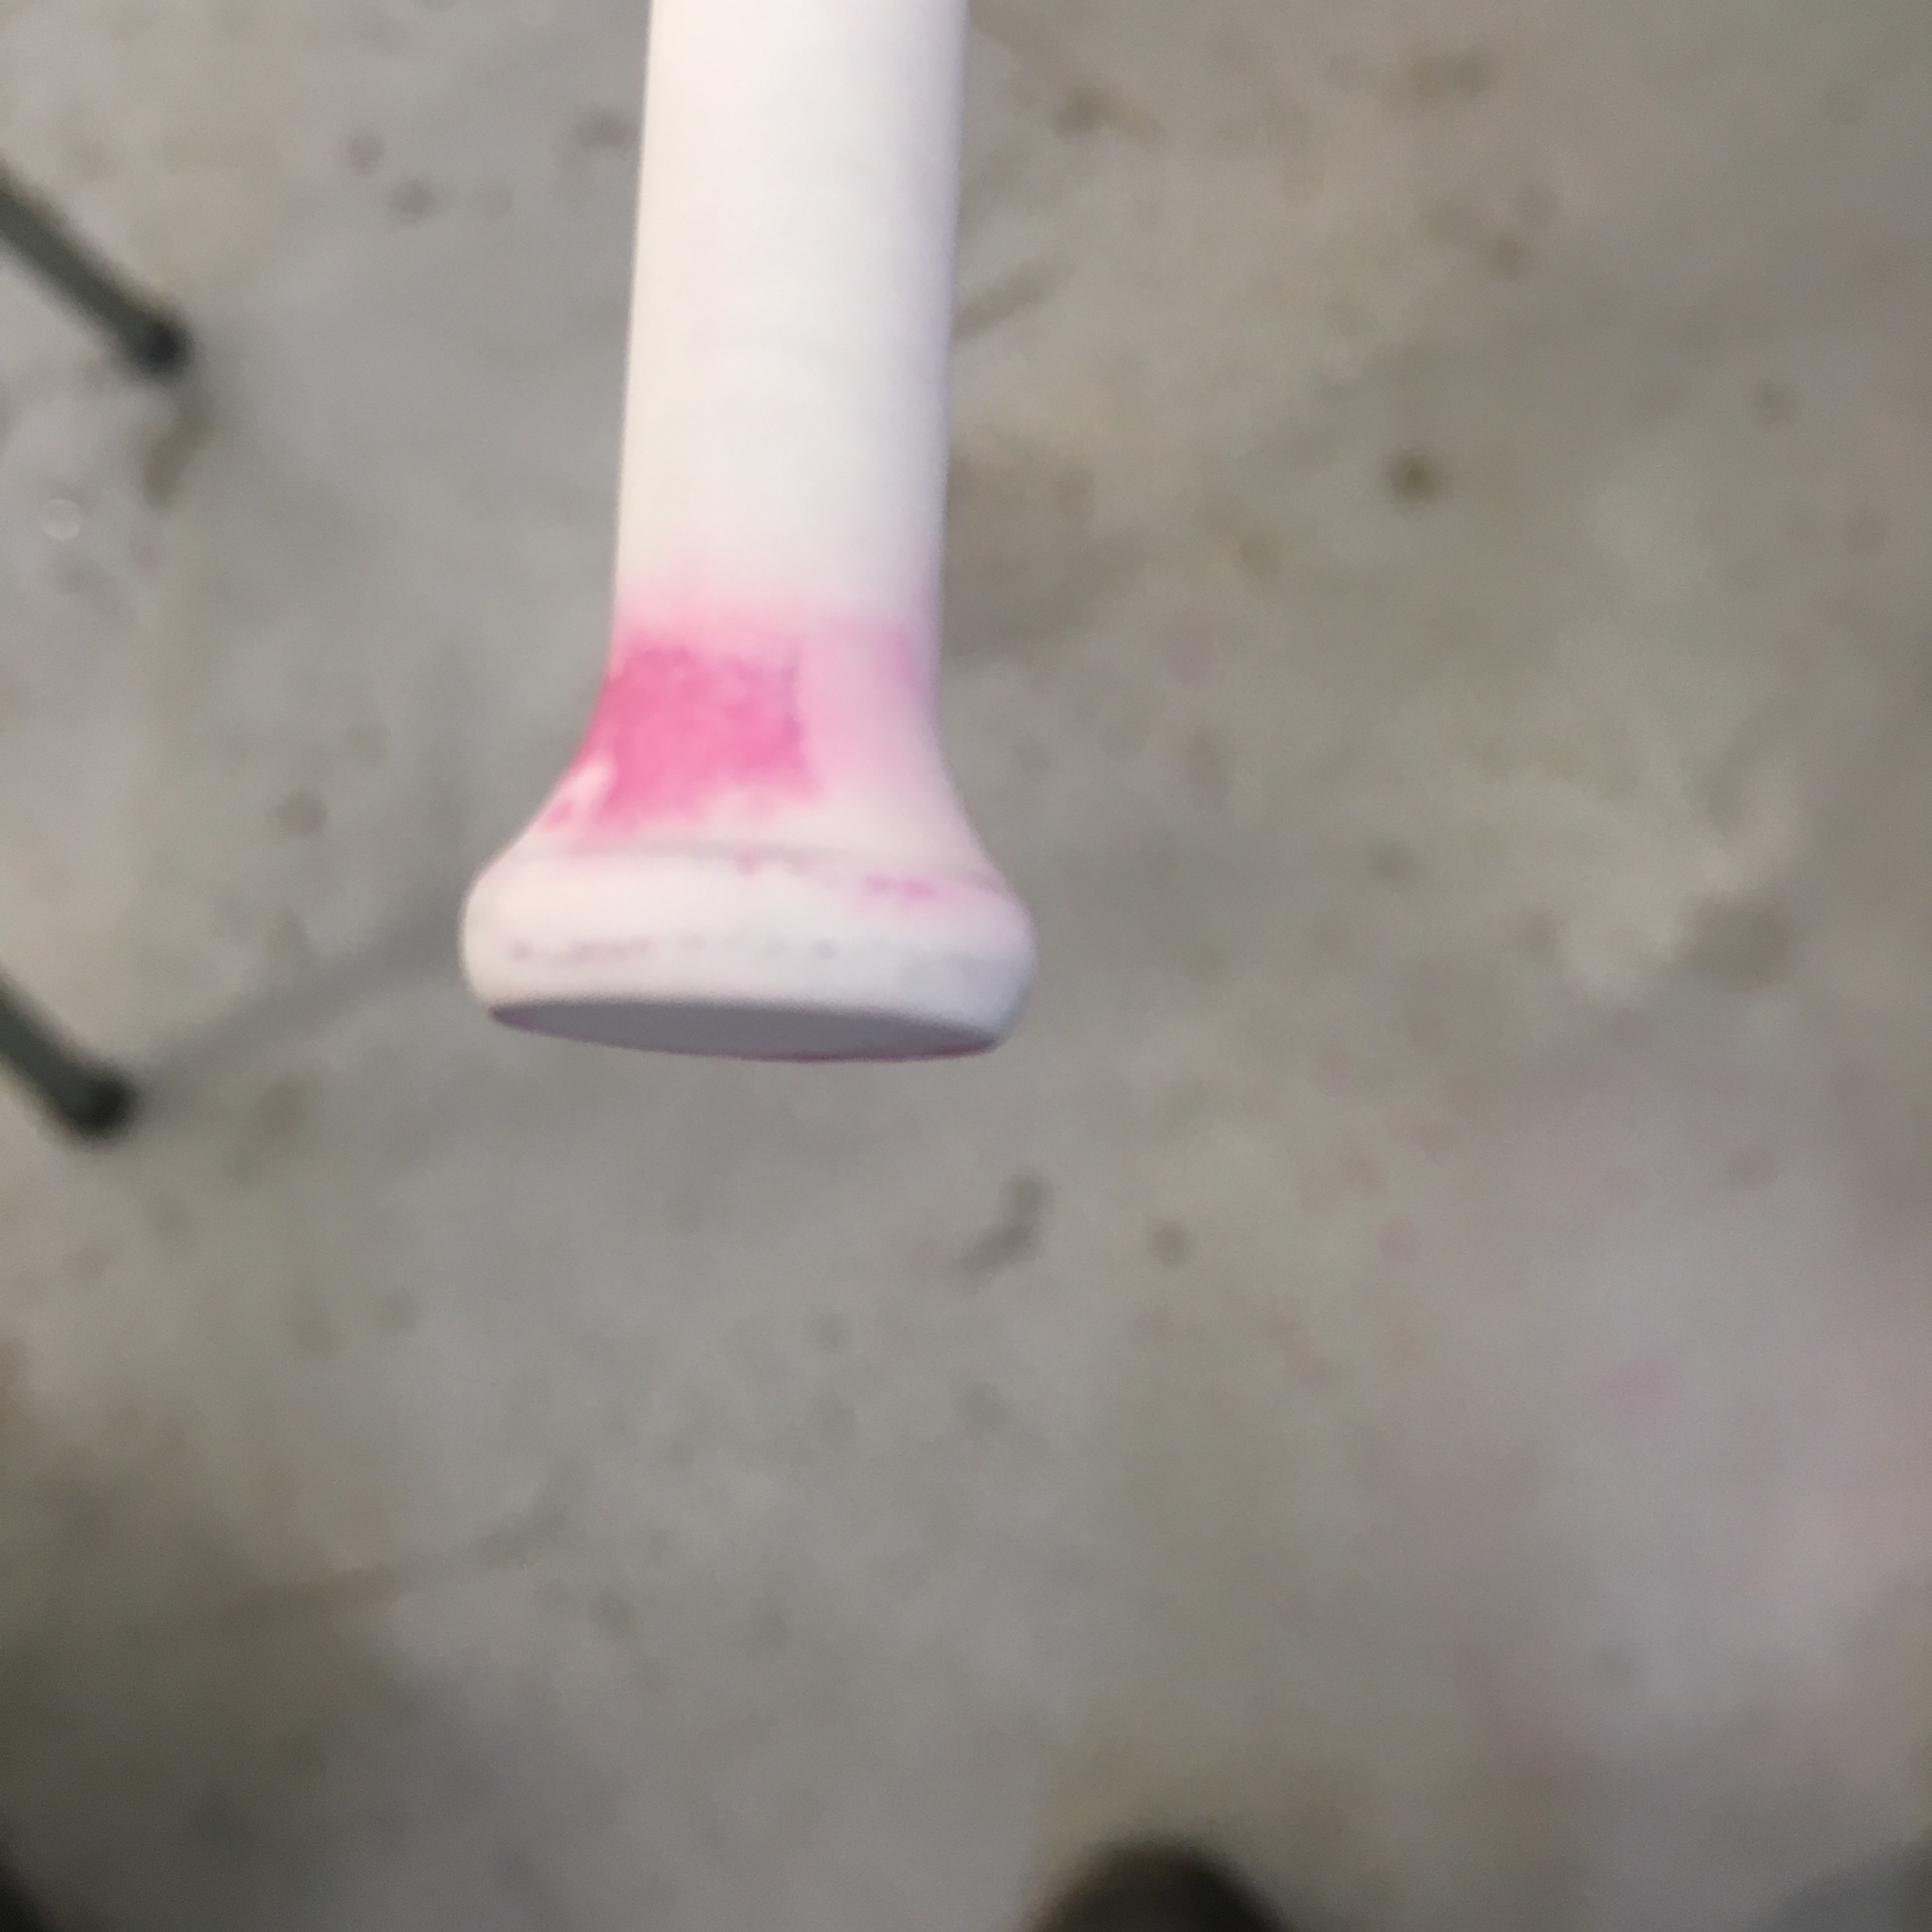
Rod Rig

Slide 14
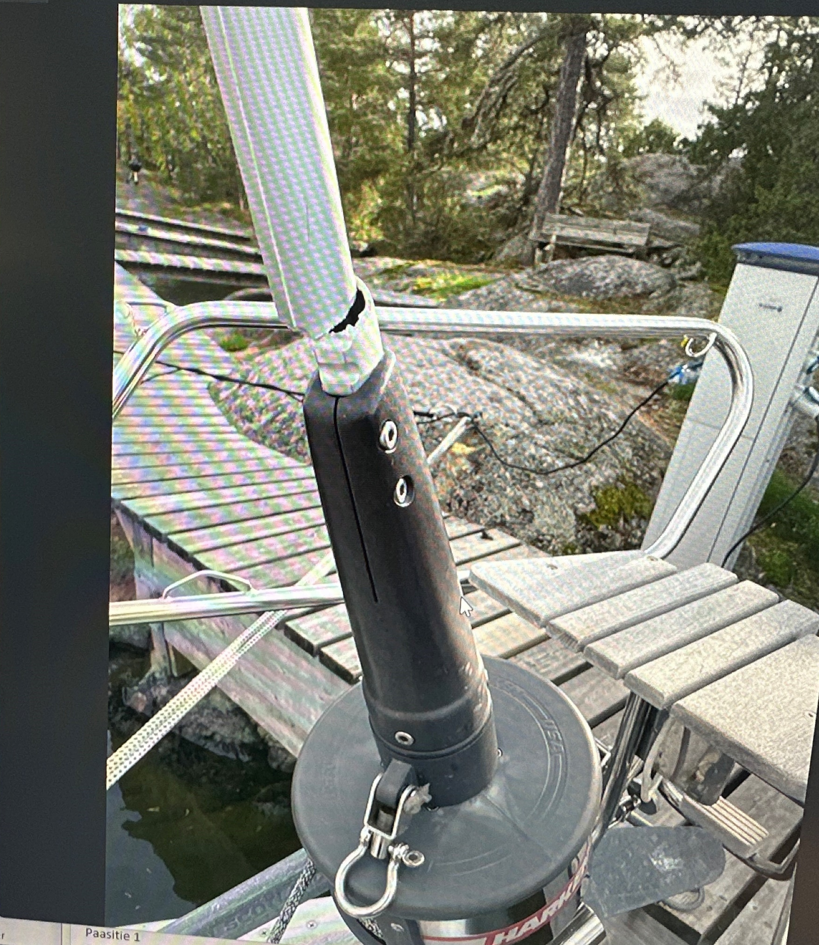
Rulle anlæg

Slide 15
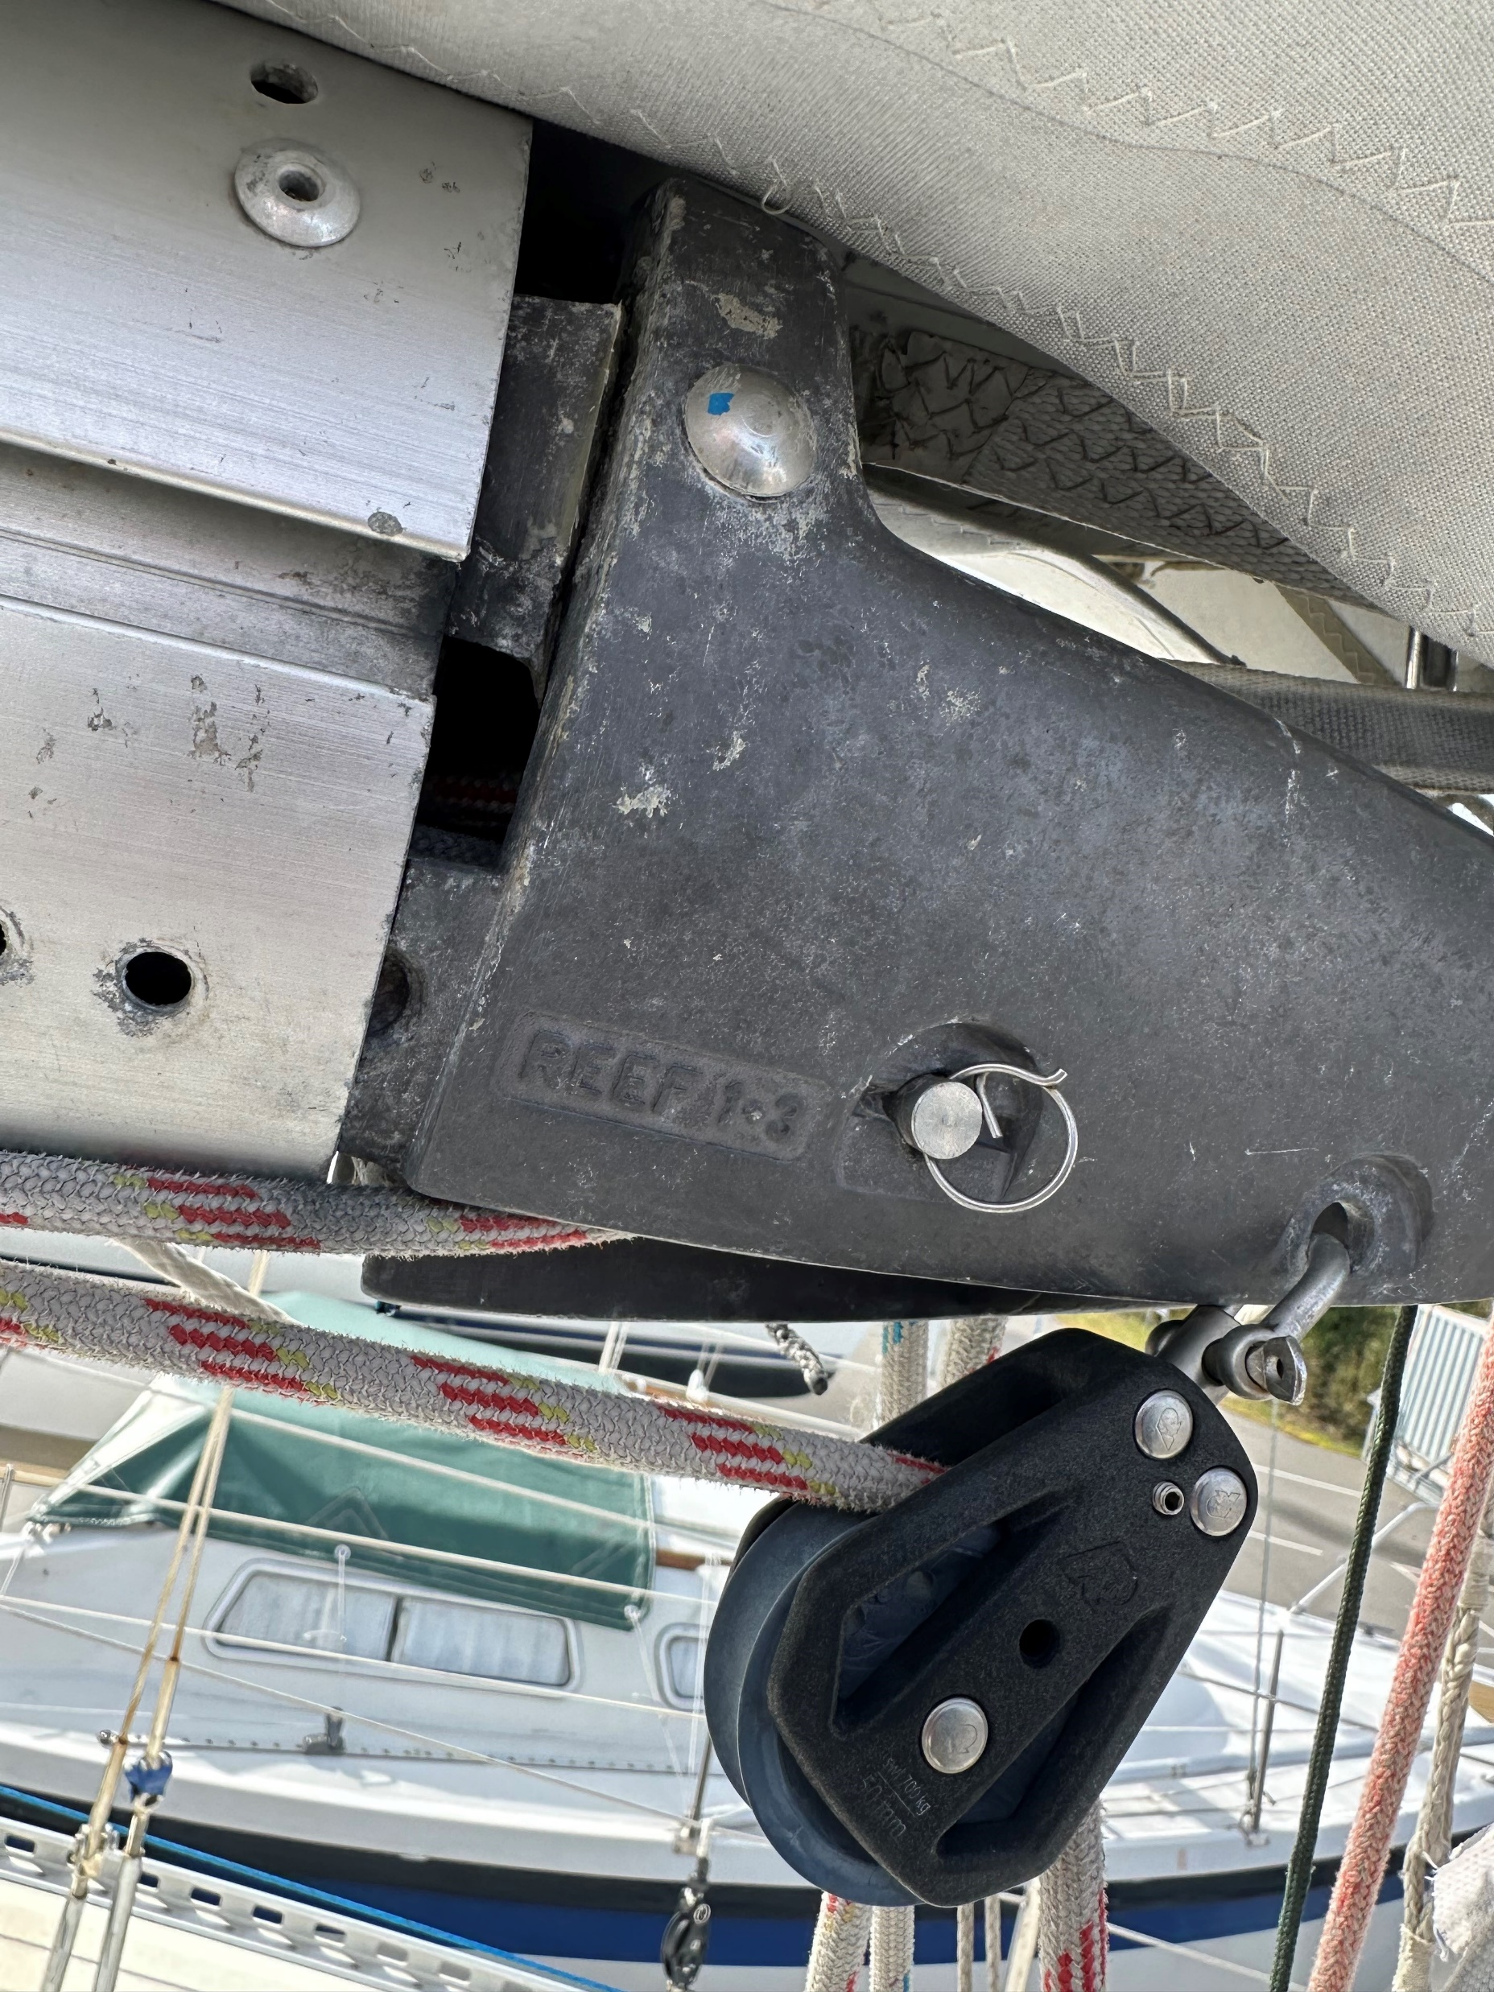
Check beslag

Slide 16
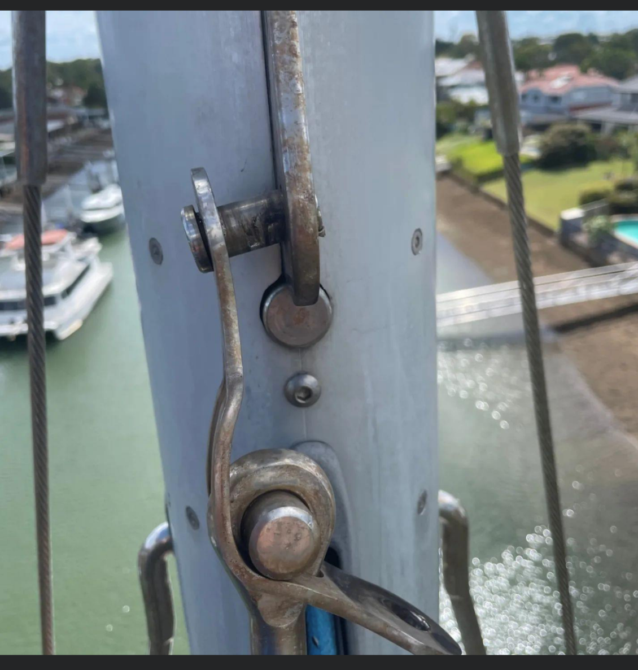
Check beslag

Slide 17
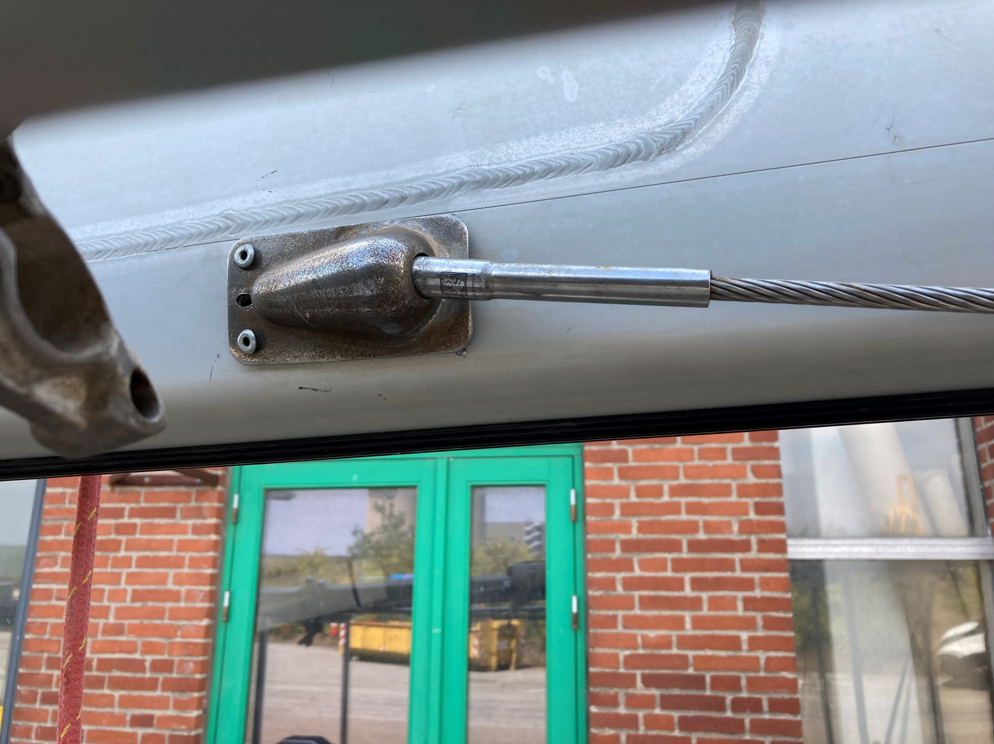
Check beslag

Slide 18
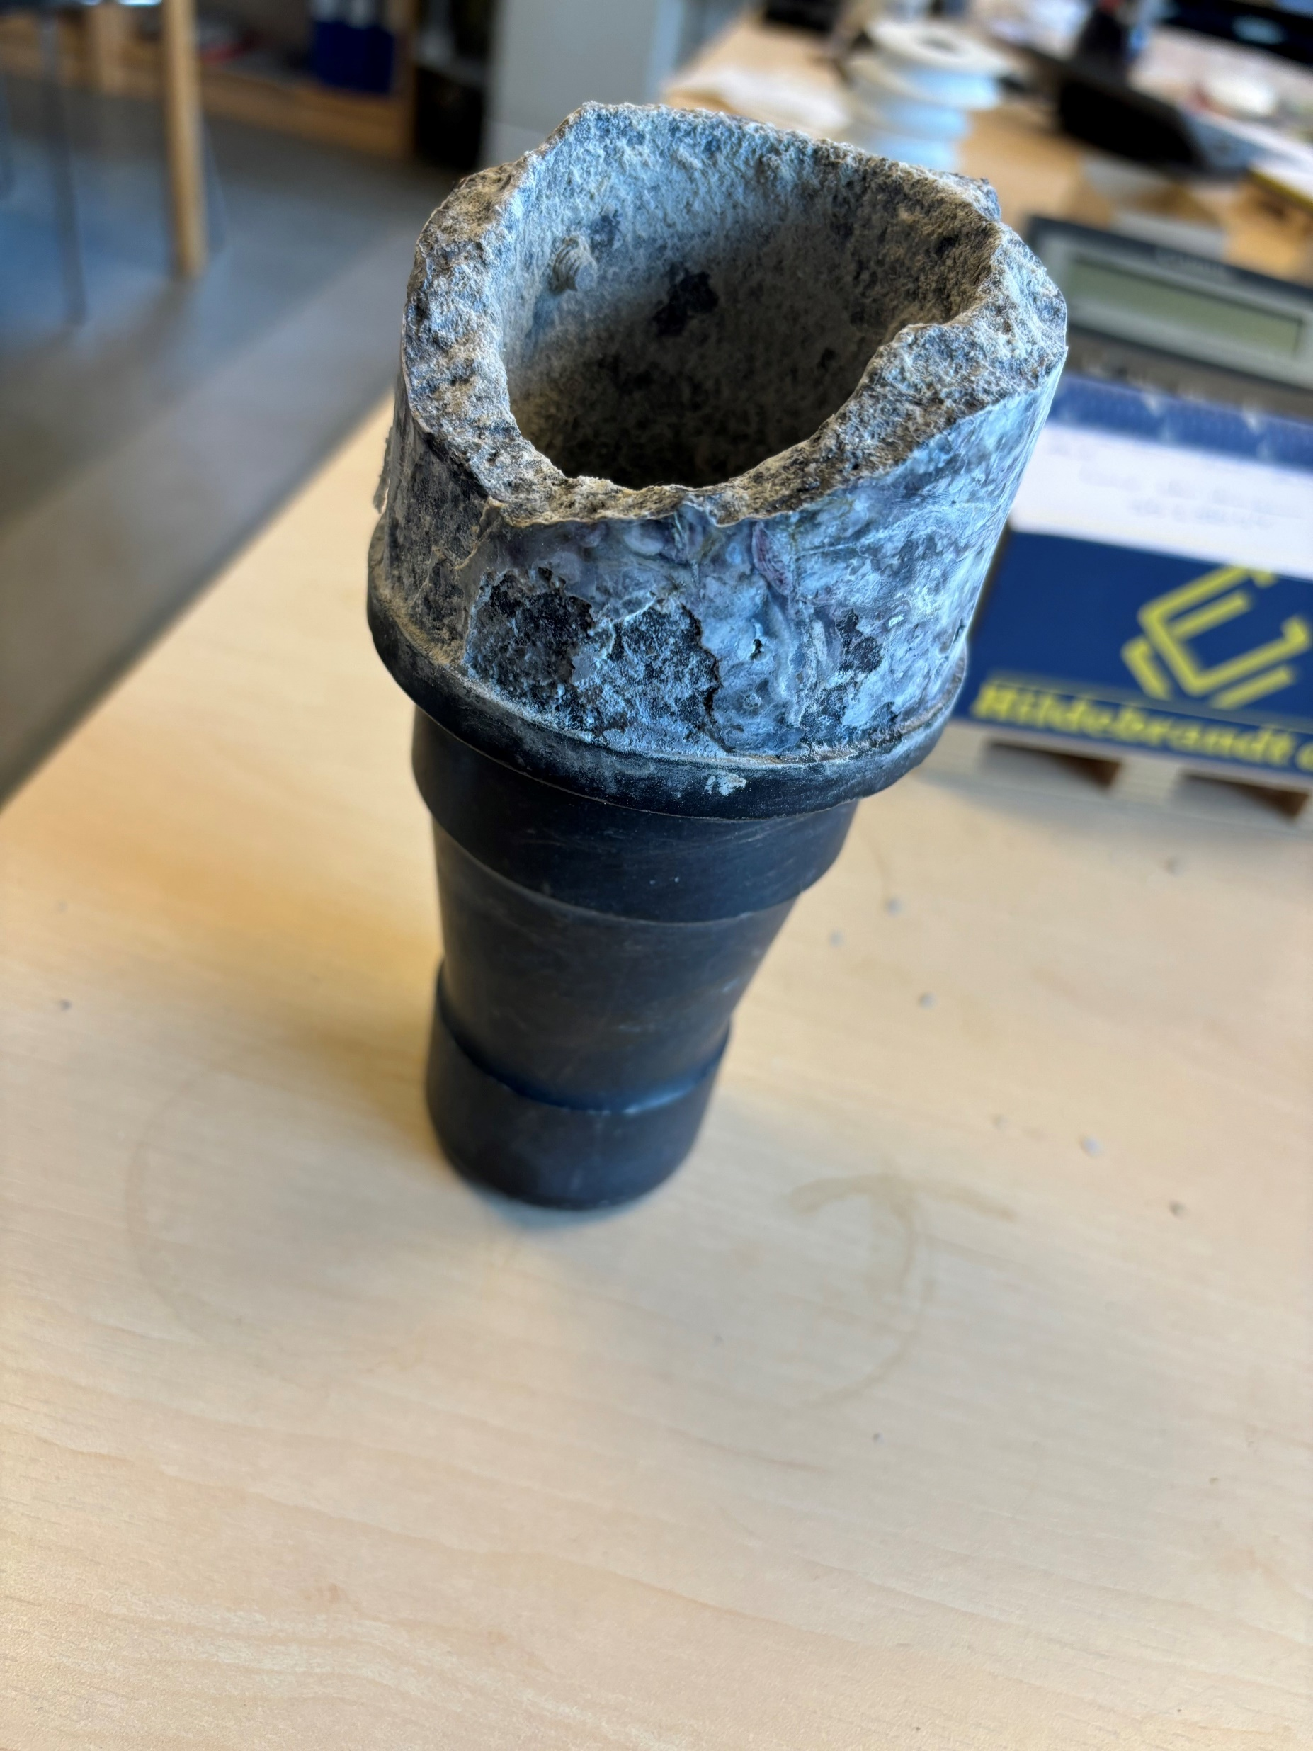
Korrosion

Slide 19
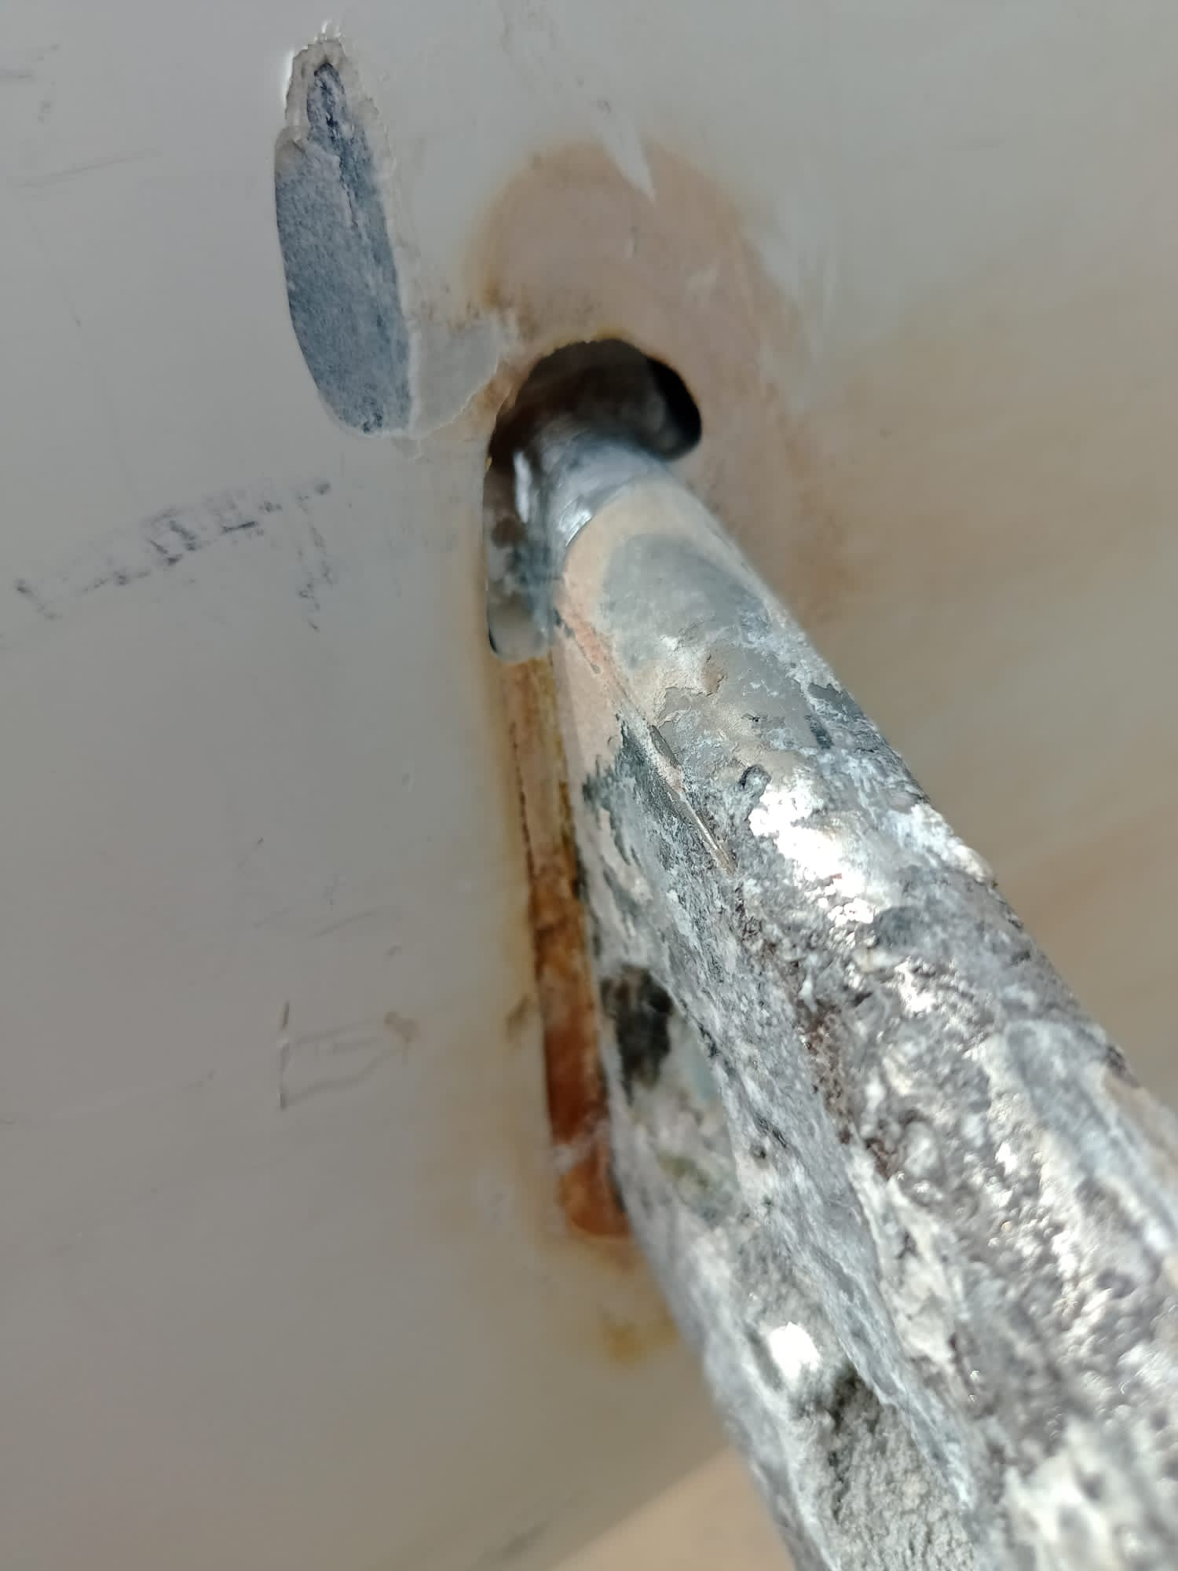
Korrosion

Slide 20
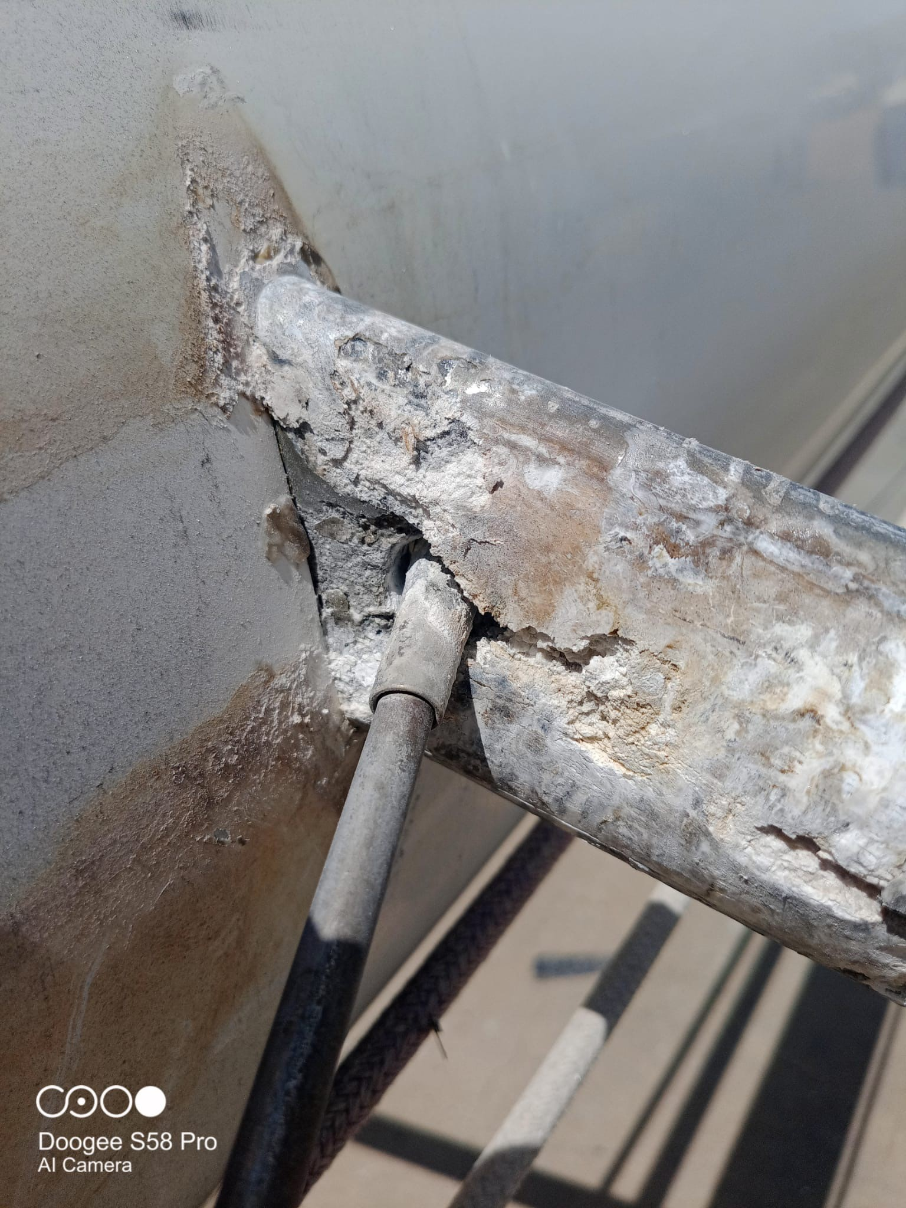
Korrosion

Slide 21
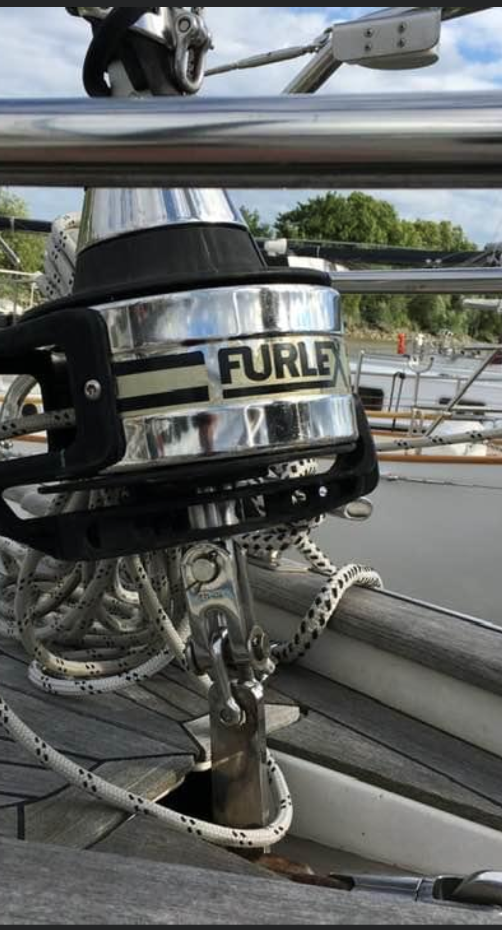
Tænk dig om

Slide 22
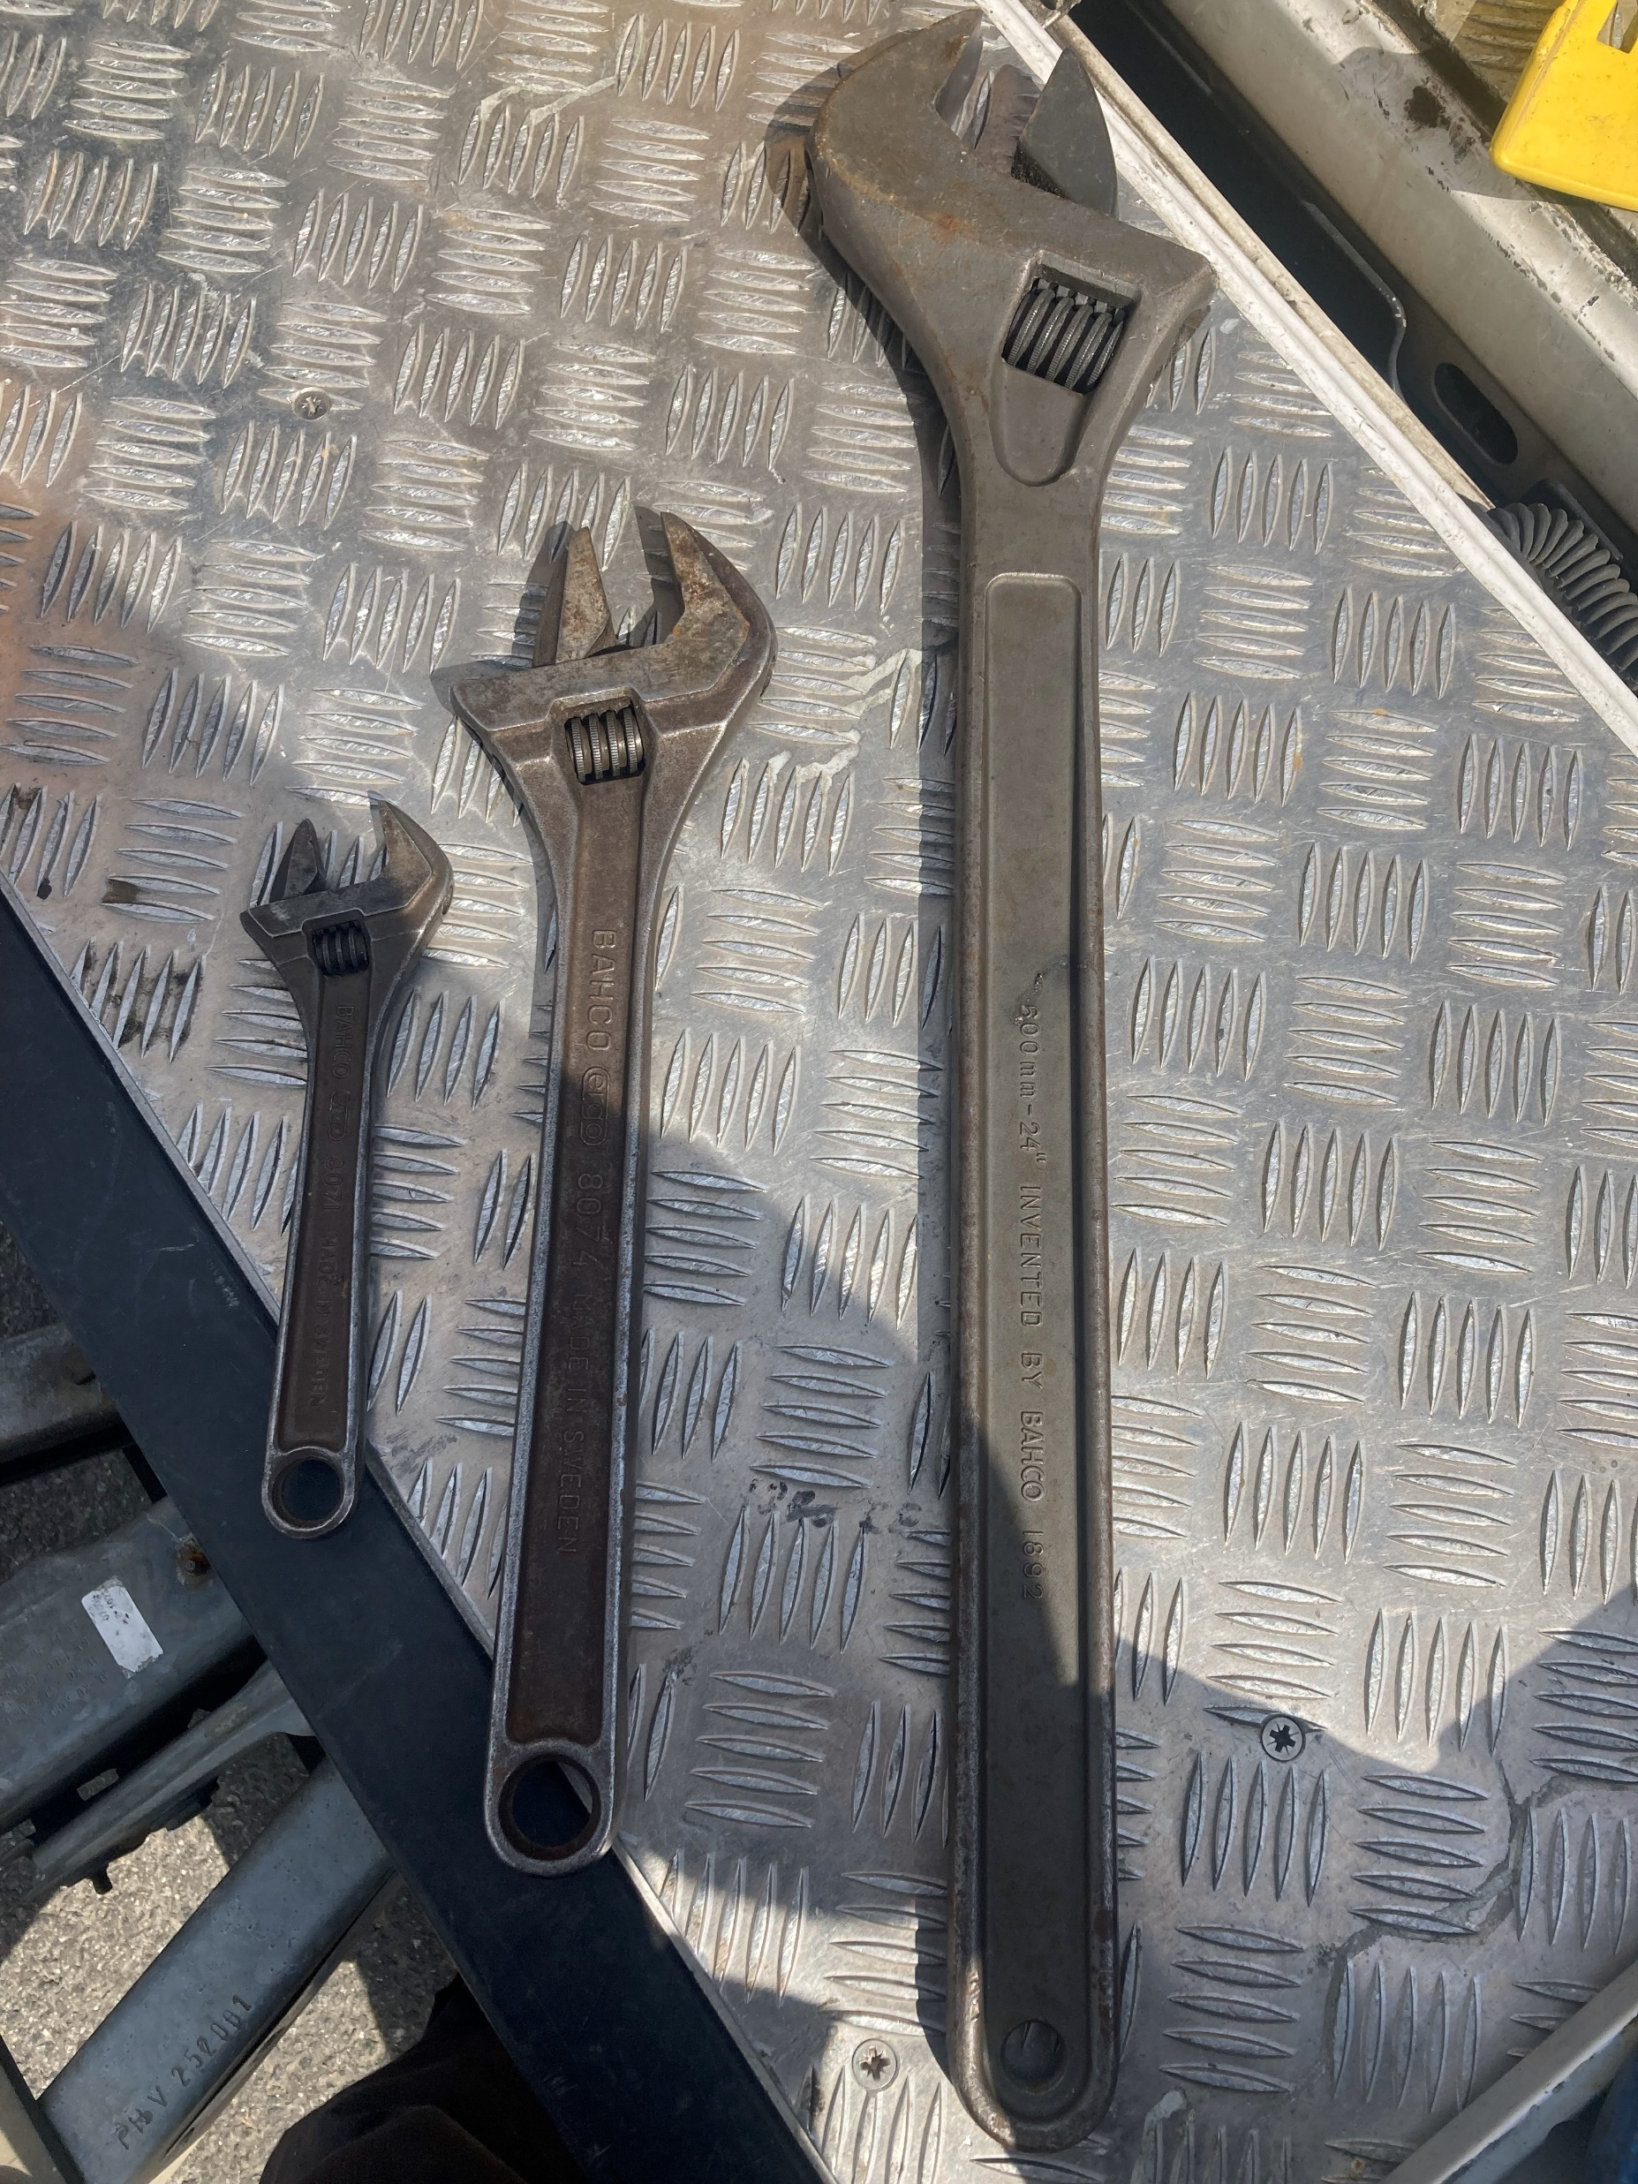
Du får større sejlglæde hvis din mast er trimmer og spændt rigitgt
Mere spænding på forstaget
Fladere sejl når det blæser op.
Mindre belastning på røstjern og skrog
Sejler højere til vinden
Højre fart
Mindre krængning
Mindre ror press
Større sejlglæde

Slide 23
Her den hurtige trim version
Sæt masten
Juster mastehældning – den skal stå bagover
Sæt overvant så de står lige ( mål vantskruerne)
Spænd med hånden og én omgang med nøgle
Spænd nu sammen med samme antal mm som båden er i fod.
Undervanter: spænd med hånd og én omgang med nøgle
30-50 % af Overvant (1 eller 3 sær salinger)
Mellemvant 10-20 % af overvant ( mellemvant til dæk eller til saling)
Agterstag er din gas-pedal og vær ikke bange for at gi den ”gas”

Slide 24
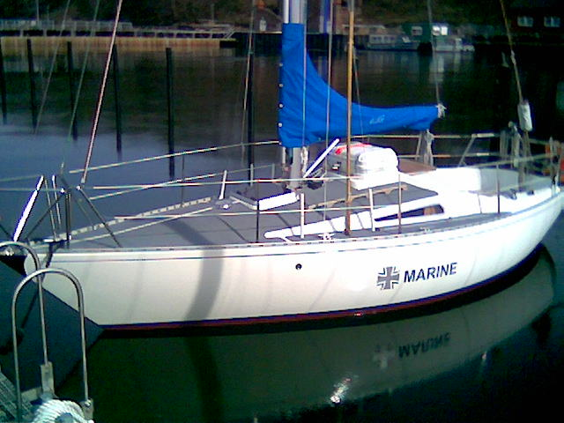
Det er samme forhold om du har en lille eller stor båd.

Slide 25
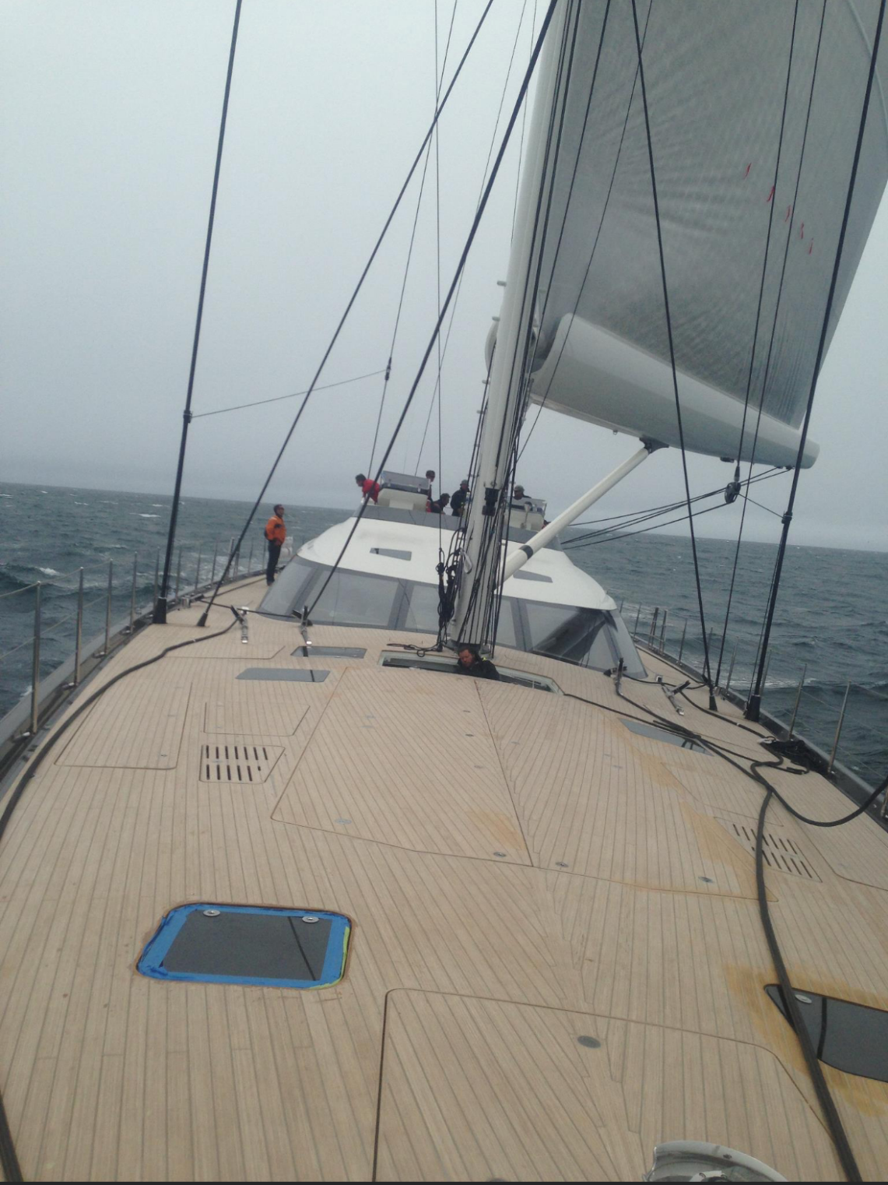
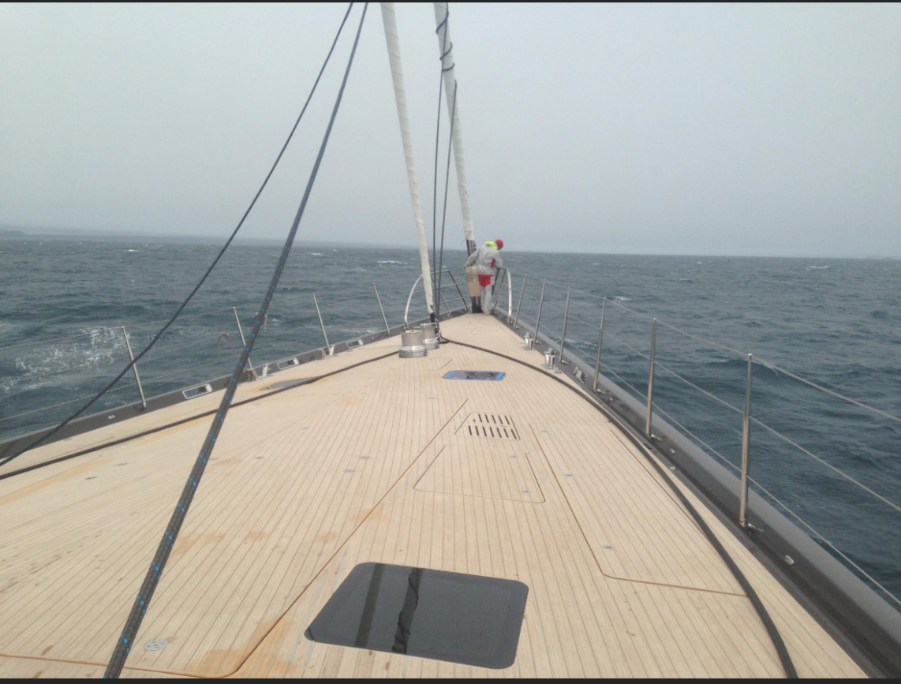
Det er samme forhold om du har en lille eller stor båd.

Slide 26
Rig Trim
Sådan finder du den rigtige Mastehældning
Fractionel rig til cruising / Racing : 2 grad = ca. 35 mm/ pr. M
Sådan gør du :
Tag afstanden fra bommens overkant til storsejlets max-mærke( Er lig med “p” I målerbrevet). Gang med mastehældningen for din rigtype.
Afhængig af vindstyrken hænges en passende vægt i storfaldet under bommen. Nu kan du justere forstagslængden, indtil det udregnede mål fra agterkant mast til stor faldet( i lodlinjen) i bomhøjde passer.
Eksempel
P-målet er 11,2 meter. Afstanden fra mastens agterkant til lodlinien i bomhøjden skal være: 35 mm X 11,2 = 392 mm.
Sådan justeres overvanterne:
Drej vantskruerne til, så der ingen slæk er, uden at benytte værktøj. Mål, at vantskruerne er skruet lige maget sammen,
Nu står masten, som den skal i overvantshøjde – også sideværts.
Så meget skal overvanterne spændes:
Wire-og rodrig strækker sig under belastning og trækker sig sammen til sin oprindelige længde ved aflastning.
Eftersom belastningen øges i takt med øget krængning, vil masten hænge mere og mere til læ.
Det kan du mindske ved at spænde noget af strækket ud af vanterne. Fornuftigt er mellem 15 og 25 % af brudlasten, svarende til:
Wire 3-5 mm pr meter
Rod: 2-3 mm pr meter
Eksempel:
Overvanternes længde er 10,6 meter x 4 mm= 42 mm. Overvanterne skal nu strammes 42 mm op i begge sider og derpå låses.
Herefter skal overvanterne ikke røres mere.
Sådan justeres undervanterne
Nu står masten rigtigt i overvantshøjde. Mellem det punkt og mastesporet skal masten nu rettes ind, så den er lige.
Undervanterne styrer området ved salingen( nederste, hvis der er flere end 1 sæt )
Undervanterne justeres
Du begynder justeringen uden brug af værktøj. Står masten på køl, skal du samtidig prøve dig frem med kiler ved dæk/ruf.
Når masten er lige spændes sammen antal omgange i begge sider med værktøj.

Slide 27
Så meget skal undervanterne spændes:
Undervanterne strækker sig også under belastning, men er kortere og anderledes belastet end overvanterne.
Rig med 1 sæt salinger: 50 % af overvanterne
Rig med 2 sæt salinger: 40 % af overvanterne
Rig med 3 sæt salinger: 30 % af overvanterne
Eksempel:
Overvant 10,6 mm og 2 sæt salinger : 42 mm x 40% = 17 mm. Undervanterne strammes herefter 17 mm i hver side og låses.
Sådan justeres Mellemvanterne rigtigt
En rig med 2 eller flere sæt salingshorn kan have mellemvantskruerne ved dæk ( Continious rig) eller ved salingerne ( Discontinious rig ).
Mellemvanterne er de sidste, der justeres.
Er der flere en to sæt, justeres og spændes de nederste mellemvanter først – og som ved de øvrige vanter påbegyndes justeringen uden brug af værktøj.
Så meget skal mellemvanterne spændes:
Opgivet som % af overvanternes stræk.
Continiouis rig Discontinious rig
Rig med 2 sæt salinger: 20 % 10 %
Rig med 3 sæt salinger: Nederste: 15 % Nederste: 8 %
Øverste: 10 % Øverste: 5 %
Eksempel:
Tager vi igen en båd med 2 sæt salinger og overvant 10, 6 m
Undervanter:
42 mm X 40 % = 17 mm
Mellemvanter continious:
42 mm X 20% = 8 mm
Mellemvanter discontinious:
42 mm X 10% = 4 mm
Nu har riggen fået et grundigt grundtrim, som kun kan finjusteres under sejlads, men husk at masten er trimmet til at være lige sideværts i havn.
Under sejlads kan du se, om der skal finjusteres.

Slide 28
Spørgsmål fra Grethe og Jens
Vi har en Jeanneau Sun Legende 41
Med en mast der klapre og larmer , når vindretning og hastighed er i et bestemt hjørne.
Det kunne være dejligt hvis der findes en løsning på problemet,

Slide 29
Skal vi checke om du har spændt rigtigt op?
Vi kommer gerne en eftermiddag/ aften og går en tur på broerne
Samlet tilmelding nødvendigt.
Én må samle tilmelding og lave tidsplan.
Vi kan nå 3-4 både i timen.
Et ”check” den dag koster 100,- dkr

Slide 30

Tak for i aften

